Slide 1
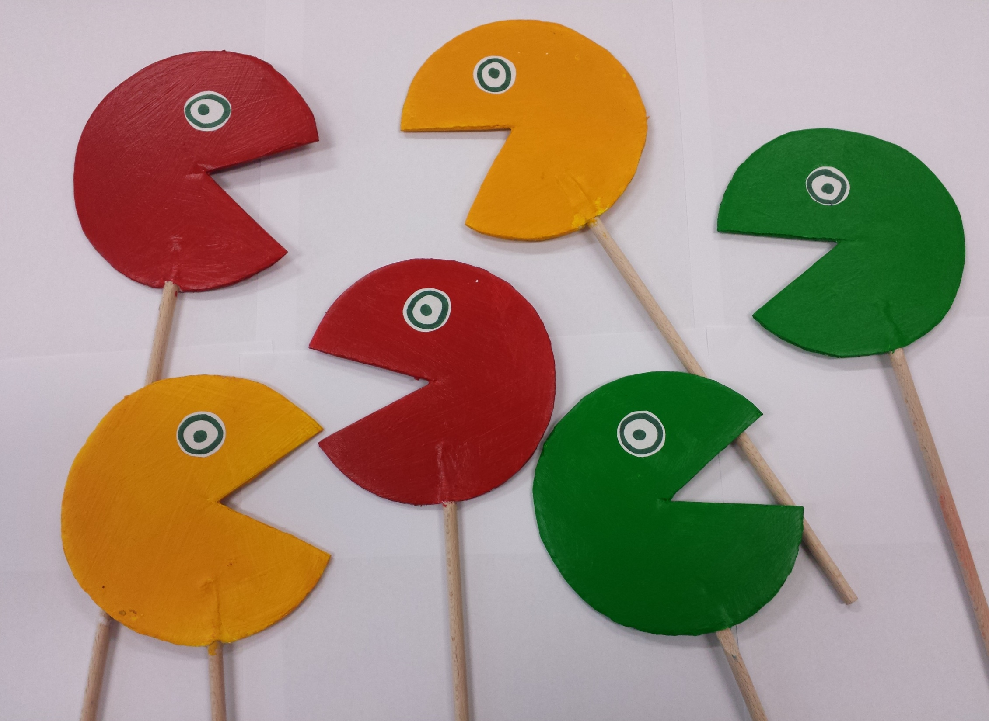

Slide 2
Speakers’ Corner

Slide 3
Innowacja edukacyjna „Kącik Mówców” w XLII Liceum Ogólnokształcącym im. Marii Konopnickiej w Warszawie

Slide 4
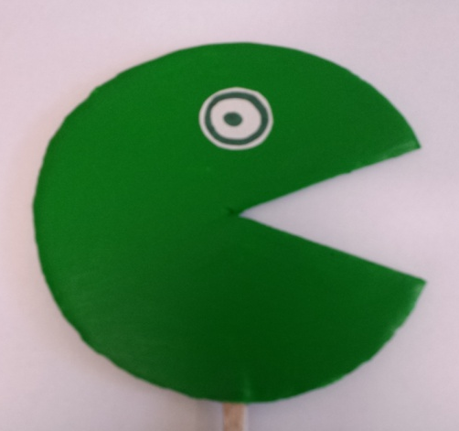
Dlaczego warto uczyć się publicznego przemawiania i czego właściwie możemy się na takich zajęciach nauczyć?

Slide 5
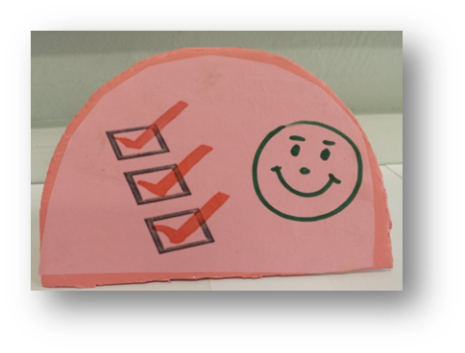
Możemy zyskać pewność siebie…

Slide 6
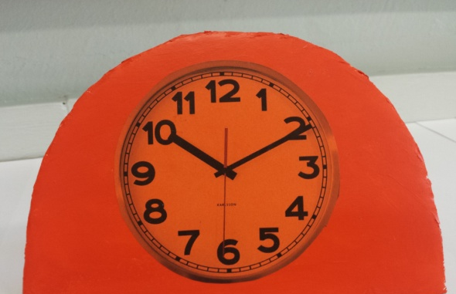
…żeby świetnie poradzić sobie na egzaminach ustnych

Slide 7
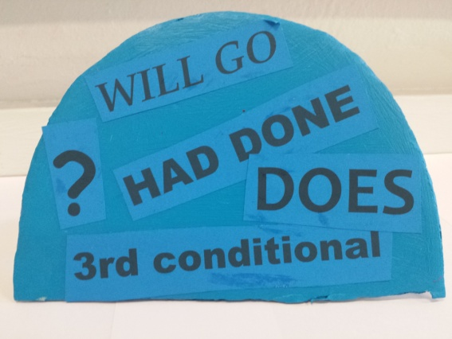
Zwiększymy umiejętności językowe.

Slide 8
Nauczymy się świadomie używać swojej „mowy ciała”.

Slide 9
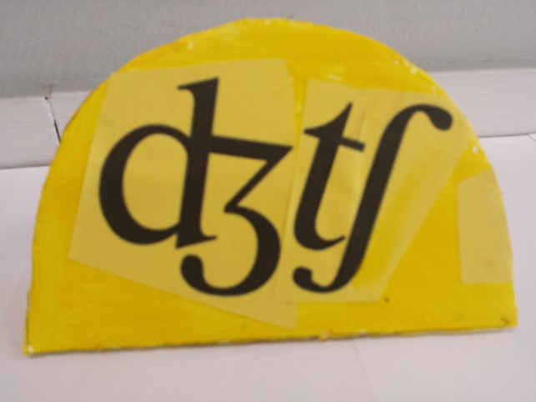
Będziemy ćwiczyć prawidłową wymowę oraz siłę i pewność swojego głosu.

Slide 10
Nauczymy się, jak właściwie dobrać strój, żeby dobrze się zaprezentować.

Slide 11
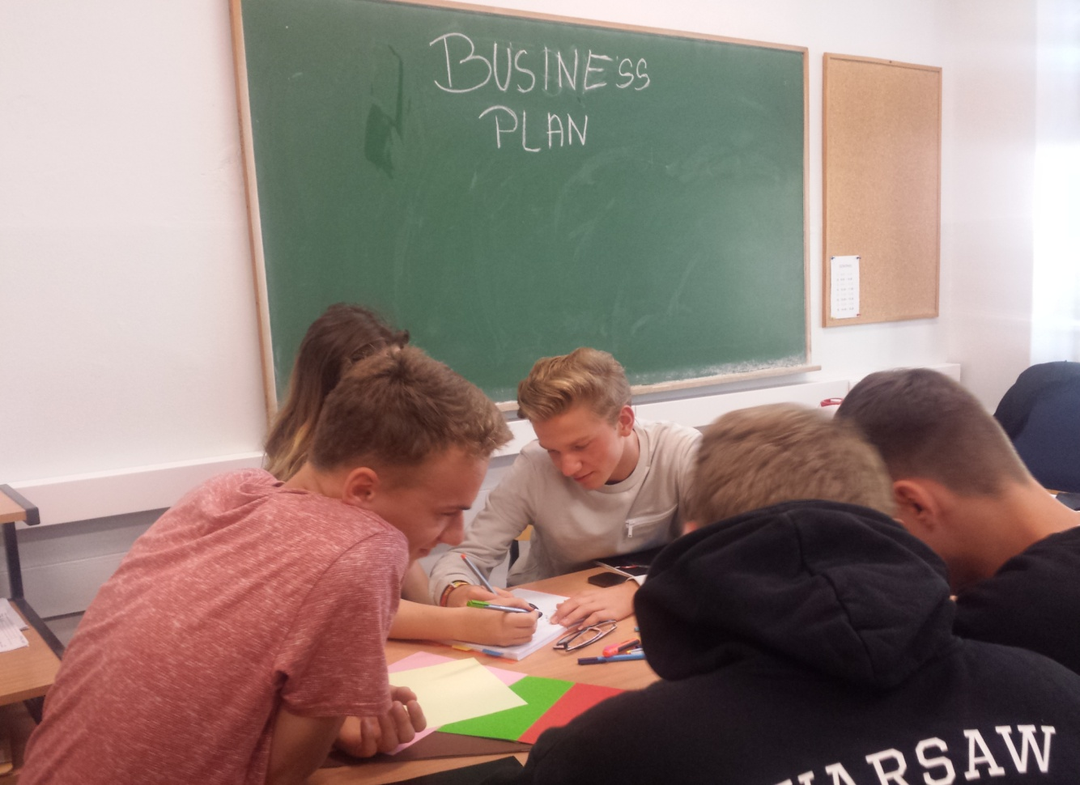
Będziemy współpracować w grupie

Slide 12
Nauczymy się, jak być dobrymi słuchaczami, którzy okazują zainteresowanie, ale też udzielają sobie nawzajem cennych informacji zwrotnych.

Slide 13
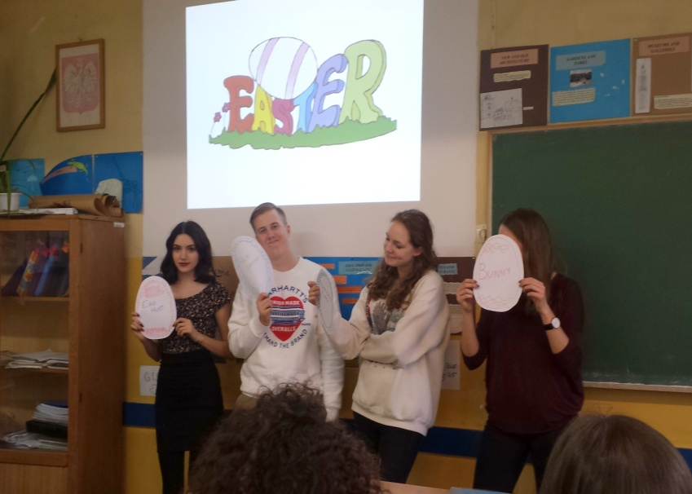
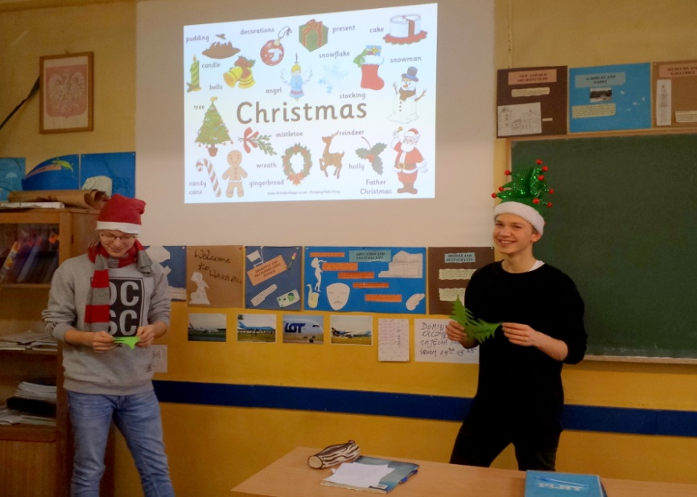
Opanujemy umiejętność używania pomocy wizualnych.
Dowiemy się, jak poprowadzić interesującą prezentację.

Slide 14
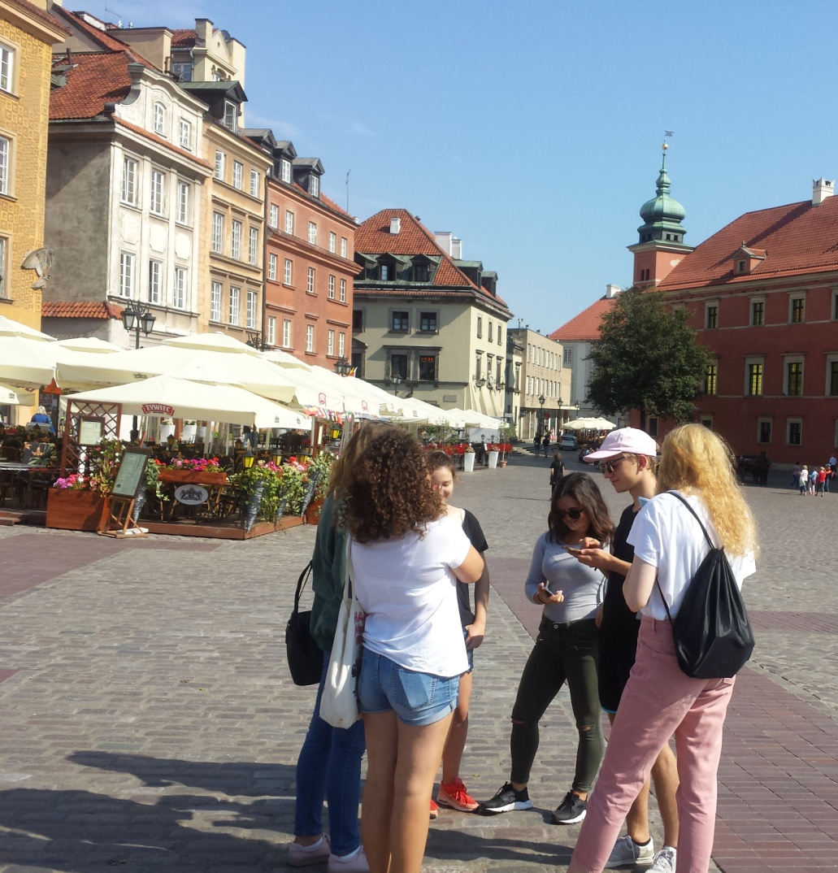
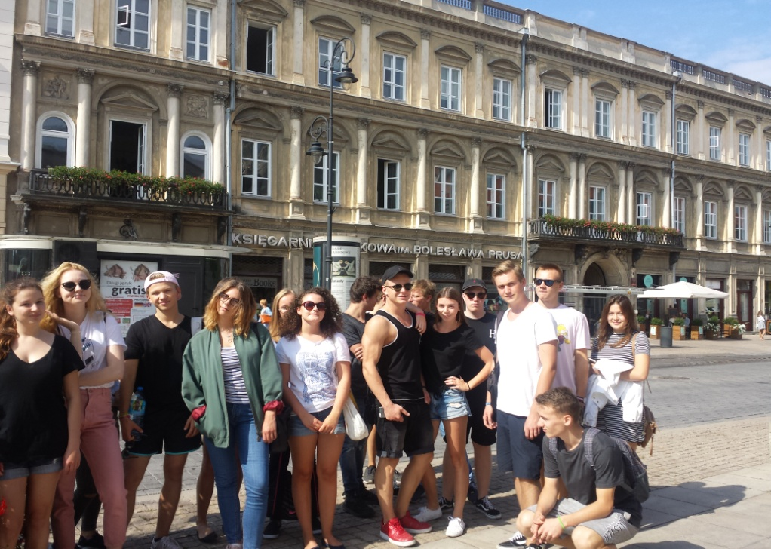
Nauczymy się i przećwiczymy w praktyce, jak w interesujący sposób oprowadzić grupę kolegów z zagranicy po Warszawie.

Slide 15
